Slide 1
CHILDREN SAFEGUARD SERVICE USING LoRa
LoRa를 활용한 어린이 안심 지킴이 서비스
2015154017 박인효
2015154023 양현용
2015154040 한승훈
1
Notes:
안녕하세요 LoRa를 활용한 어린이 안심 지킴이 서비스 졸업작품 소개를 시작하겠습니다.

Slide 2
LoRa를 활용한 어린이 안심 지킴이 서비스
주제 소개
최종 목표
LoRa를 적용하여 아이들의 위치 정보와 활동량에 대한 정보를 제공하는 통합 시스템
세부 목표
CoAP
GPS를 이용하여 아이들의 위치정보를 실시간으로 보호자가 확인할 수 있는 시스템
자이로 센서를 활용하여 아이들의 활동량을 확인할 수 있는 시스템
LoRa 통신을 사용하여 저전력, 장거리 자가 네트워크 망 구축
IoT 환경에 적합한 프로토콜(CoAP) 적용
UDP
IPv4
LoRa MAC
LoRa PHY
2
Notes:
저희 팀은 LoRa 프로토콜을 적용하여 아이들의 위치 정보와 활동량에 대한 정보를 제공하는 통합 시스템 구현을 목표로 잡았습니다.
IoT 환경에 적합한 CoAP와 저전력, 장거리 통신을 위한 LoRa 프로토콜을 사용하고 GPS와 활동량 측정을 위한 센서를 사용하였습니다.
LoRa 통신의 저전력, 장거리 통신은 전송 데이터의 메모리가 작기 때문에 가능한데,
이런 작은 용량의 메모리, 저전력 등의 제약이 있는 장치들을 위한 CoAP 프로토콜도 적용하였습니다.
CoAP 프로토콜은 HTTP 프로토콜 보다 비교적 부하가 적고 메모리를 적게 사용한다는 장점이 있습니다.

Slide 3

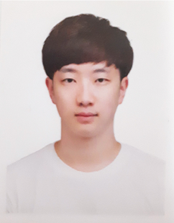
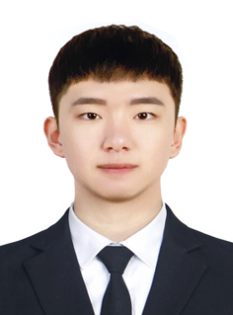
LoRa를 활용한 어린이 안심 지킴이 서비스
팀 소개 및 팀원 별 역할
 | 박인효 | 양현용 | 한승훈
자료수집 | LoRa, CoAP, MySQL, Raspberry Pi, Web Server, Android App
설 계 | CoAP 구축 설계 MySQL DB 구축 설계 Web server 구축 설계 | Raspberry Pi간 LoRa 통신 설계 GPS 기능 설계 | Android Application UI, 기능 설계 자이로 센서 기능 설계
구 현 | Coap 서버&클라이언트 구현 Raspberry pi 내 MySQL DB 구축 웹서버 구축 및 DB 연동 | End device와 Gateway 간 Lora 통신 구현 위치 측정 및 출력을 위한 GPS 기능 구현 | Android Application UI, 기능 구현 활동량 측정을 위한 자이로 센서 기능 구현
테스트 | 어플리케이션 작동 테스트 통합테스트 / 유지보수
팀장
컴퓨터 공학과
2015154017 박인효
팀원
컴퓨터 공학과
2015154023 양현용
팀원
컴퓨터 공학과
2015154040 한승훈
3
Notes:
저희 팀은 컴퓨터 공학과 학생들로 팀장 박인효, 팀원 양현용, 한승훈으로 구성되어 있습니다.
안심지킴이 서비스 구축을 진행하면서 박인효학생은 CoAP, MySQL, Web server 구축을
양현용 학생은 라즈베리파이 디바이스간 로라 통신, 위치 측정을 위한 gps 기능 구현을
한승훈 학생은 안드로이드 앱 UI와 기능, 활동량 측정을 위한 자이로 센서 기능 구현을 역할로 맡았습니다.

Slide 4
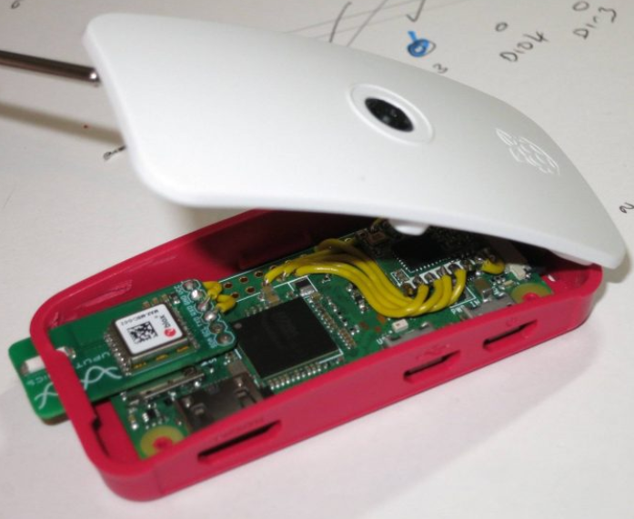
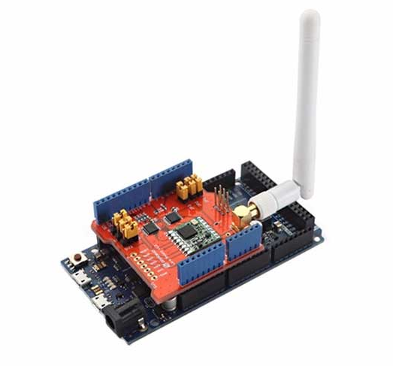




LoRa를 활용한 어린이 안심 지킴이 서비스
작품 요약 설명
End
Device
Network Server
Application Server
User
Gateway
CoAP
Server
Packet
Encapsulation
CoAP
Client
UDP
UDP
UDP
UDP
IPv4
LoRa
433Mhz
IPv4
WiFi
IPv4
Ethernet
IPv4
LoRa Mac
LoRa Mac
IEEE
802.11
MAC
IEEE
802.11
MAC
MAC
MAC
LoRa PHY
LoRa PHY
IEEE
802.11
PHY
IEEE
802.11
PHY
PHY
PHY
Database
4
Notes:
위 그림은 전체 시스템 프로토콜 스택으로 End device 부터 사용자의 application까지의 내부 동작 과정을 나타낸 것입니다.
End device는 센서로 측정한 데이터들을 LoRa 통신을 통해 전달하고
gateway는 End device로부터 전달받은 패킷을 공통 데이터 형식에 맞게 변환하여 네트워크 서버로 전달합니다.
그 후 네트워크 서버는 애플리케이션 서버에 전달합니다.
애플리케이션 서버는 데이터를 DB에 저장하고 저장된 데이터를 사용자 어플리케이션에게 제공하는 역할을 수행합니다.
위의 흐름을 통해 End device로부터 얻은 센서 데이터들을 사용하는 어린이 안심 지킴이 서비스를 구축하였습니다.

Slide 5
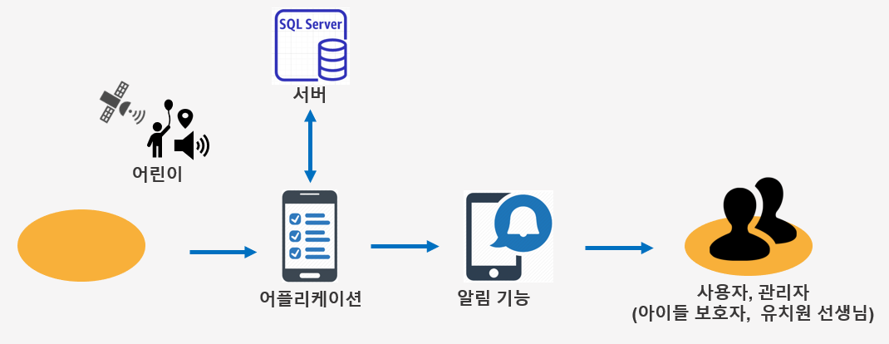
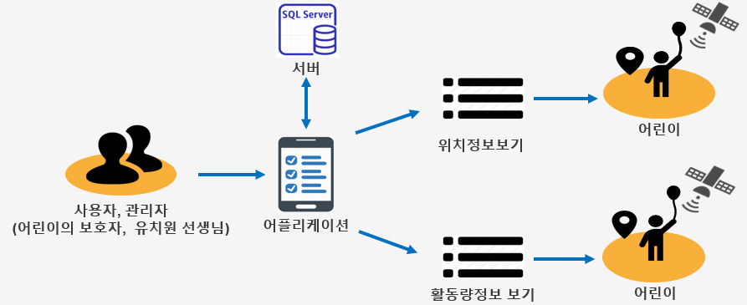




LoRa를 활용한 어린이 안심 지킴이 서비스
작품 요약 설명
위치추적 기능
+
이동경로 확인 기능
활동량 측정 기능
이동 범위 제한 기능
5
Notes:
안심 지킴이 서비스의 주요 기능으로는 위치 추적기능과 이동경로 확인 기능, 활동량 측정 기능, 이동범위 제한기능이 있습니다.
위치 추적기능과 활동량 측정 기능을 사용하여 사용자가 애플리케이션을 통해 어린이의 위치 정보와 활동량 정보를 확인할 수 있고
이동 범위 제한 기능을 통해 어린이가 설정한 범위를 벗어났을 때 사용자 애플리케이션에서 알림이 오도록 하였습니다.

Slide 6
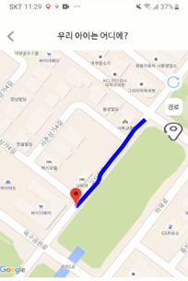
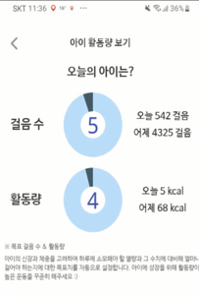
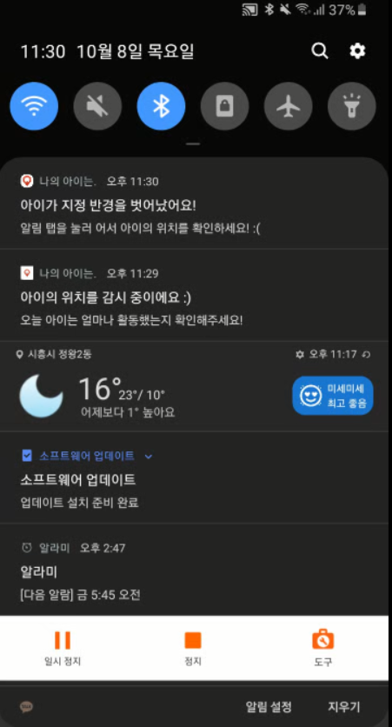
LoRa를 활용한 어린이 안심 지킴이 서비스
작품 요약 설명
위치추적 및 이동경로 확인 기능
활동량 측정 기능
알림 기능
6
Notes:
앞서 말씀드린 서비스의 위치 추적 및 이동경로 확인 기능, 활동량 측정 기능, 알림 기능에 대한 화면입니다.
이제 위 기능을 작품 시연 영상을 통해 보여드리겠습니다.

